Slide 1



Desenvolvimento de aplicações web com UX e UI
Prof. Me. João Paulo Fechine Sette
fechine@gmail.com
https://www.linkedin.com/in/joão-paulo-fechine-sette-7b644466/
https://xd.adobe.com/view/76689a64-4c61-4164-a314-52f90809b615-233b/?fullscreen

Slide 2


Desenvolvimento de aplicações web com UX e UI
Prof. Me. João Paulo Fechine Sette
Drive da disciplina
Compartilhamento de código

Slide 3
Módulo IV
Introdução a Responsividade

Slide 4
Estrutura da disciplina
Organizada em 2 Módulos
Módulo 4 - Introdução a responsividade
Módulo 5 - Biblioteca de estruturação de layout - Bootstrap
Entrega final (19/11/2023)
Individual
Projeto de website de tema livre
Montar página inicial e página de contato com bootstrap

Slide 5
O que é responsividade?

Slide 6
Responder
O conceito de design responsivo não é novidade mas só tomou evidência em meados de 2010 (no mundo). No Brasil, este fenômeno tomou corpo em 2013, ano em que a estimativa de venda de pcs caiu pela primeira vez em anos e a compra de dispositivos móveis disparou.

Slide 7
Adaptação x Responsividade
O que é ser Responsivo?
Design Responsivo é a prática de projetar e desenvolver um site que é flexível, dependendo do ambiente e do comportamento, como plataforma, tamanho da tela, e orientação (horizontal ou vertical) do usuário.
O que é ser Adaptável?
A Entrega Adaptável utiliza diferentes conjuntos de código HTML e CSS para exibir versões de um site com base no dispositivo do usuário, bem como a sua intenção. Você pode querer adicionar ou remover funcionalidades
(Disponível em: flaviopavanelli.com.br/design-responsivo-ou-entrega-adaptativa-qual-e-o-melhor-estrategia-o-marketing-digital/ , acessado em 05/11/2023)

Slide 8
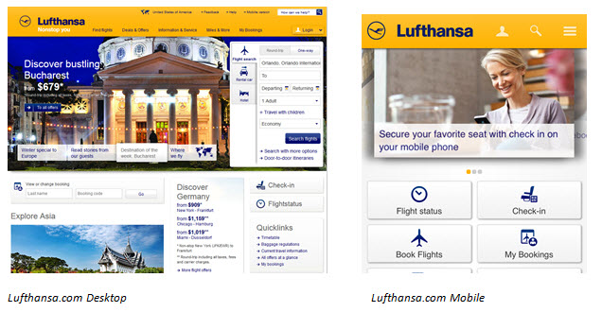
Adaptação x Responsividade

Slide 9
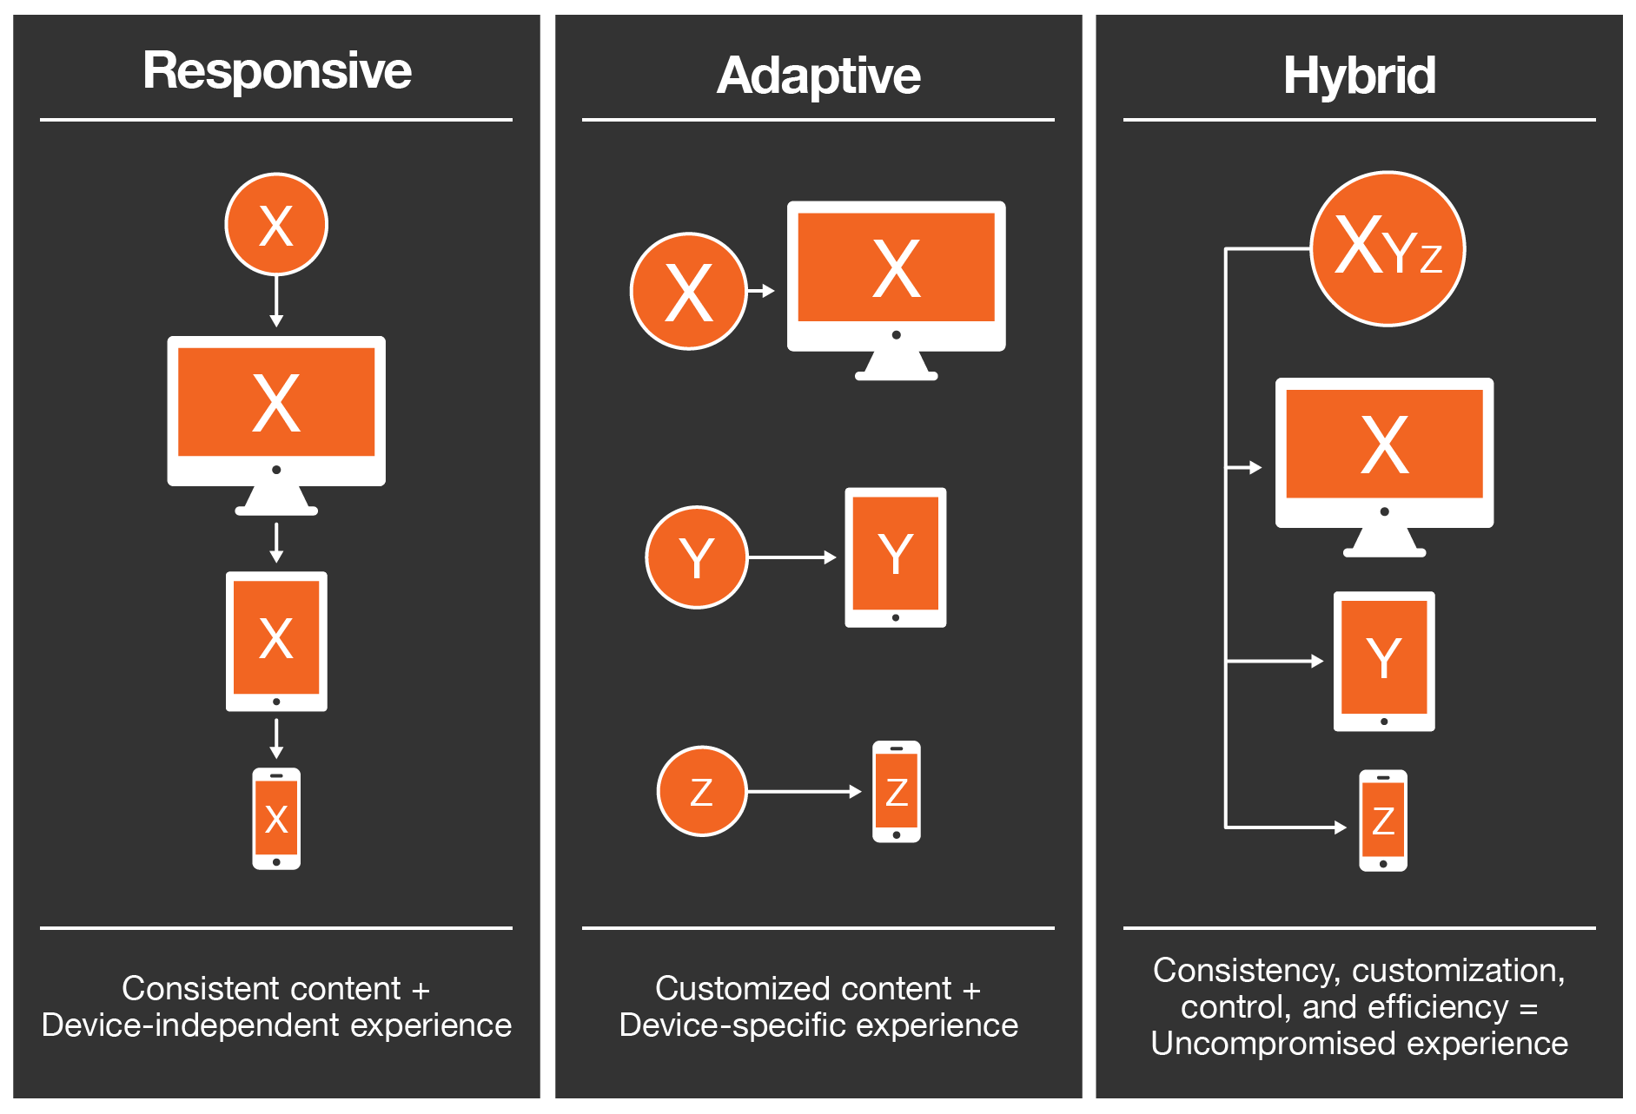
Adaptação x Responsividade

Slide 10
Tipos de layout
Layout Fixo
Pontos positivos:
O webdesigner tem controle sobre a forma como a informação é apresentada;
As linhas de texto têm uma largura fixa e curta, o que facilita a leitura de texto no ecrã;
Pontos negativos:
Num ecrã com uma resolução grande, o website fica encostado a um dos lados ou centrado na página, com muito espaço disponível à sua volta;
Menor acessibilidade, uma vez que o layout não se adapta às necessidades do utilizador;

Slide 11
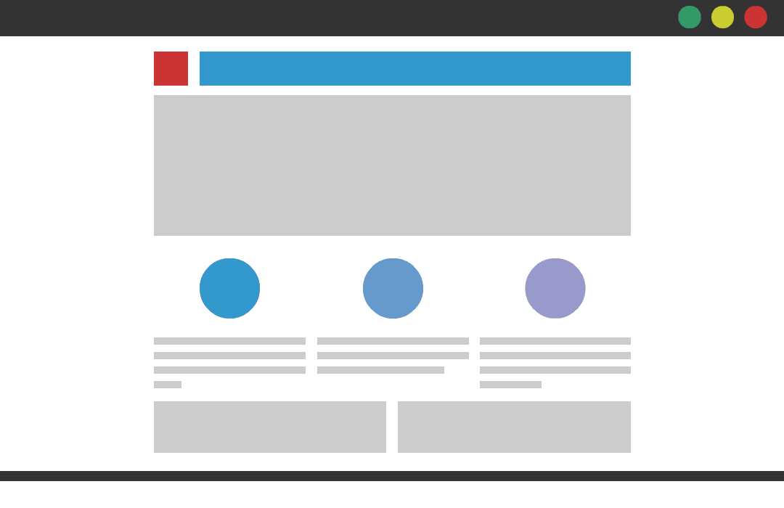
Tipos de layout - Fixo
https://ux-alpaca.medium.com/so-what-exactly-is-the-difference-between-fixed-fluid-adaptive-and-responsive-layouts-and-why-3773272d8481

Slide 12
Tipos de layout
Layout Líquido / Fluido
Pontos positivos:
Maior acessibilidade.
Os conteúdos adaptam-se melhor à resolução de ecrã do utilizador;
Os conteúdos ocupam toda a área visível do ecrã, permitindo transmitir mais informação;
Deixa de haver espaço vazio à volta do website;
Pontos negativos:
Maior dificuldade na leitura de linhas de texto demasiado longas;
Perde-se o controle sobre o posicionamento de alguns elementos na página;
Não se pode dizer que um dos layouts seja melhor do que o outro porque ambos são opções válidas, dependendo do contexto do website que estamos a desenvolver.

Slide 13
Tipos de layout - Líquido
https://ux-alpaca.medium.com/so-what-exactly-is-the-difference-between-fixed-fluid-adaptive-and-responsive-layouts-and-why-3773272d8481

Slide 14
Tipos de layout
Layout Adaptativo
Pontos positivos:
As estruturas do site são personalizadas, melhorando o visual;
Garante um layout inteligente e por vezes mais leve em diversos dispositivos
Pontos negativos:
Não possui a preocupação em garantir que todo o conteúdo esteja disponível;
Dificuldade para projetar para “ n” dispositivos

Slide 15

Tipos de layout - Adaptativo
https://ux-alpaca.medium.com/so-what-exactly-is-the-difference-between-fixed-fluid-adaptive-and-responsive-layouts-and-why-3773272d8481

Slide 16
Tipos de layout
Layout Responsivo
Pontos positivos:
Garante que todo conteúdo esteja disponível ao usuário
Une as melhores qualidades dos modelos anteriores
Pontos negativos:
Mais complexo para projetar e desenvolver

Slide 17
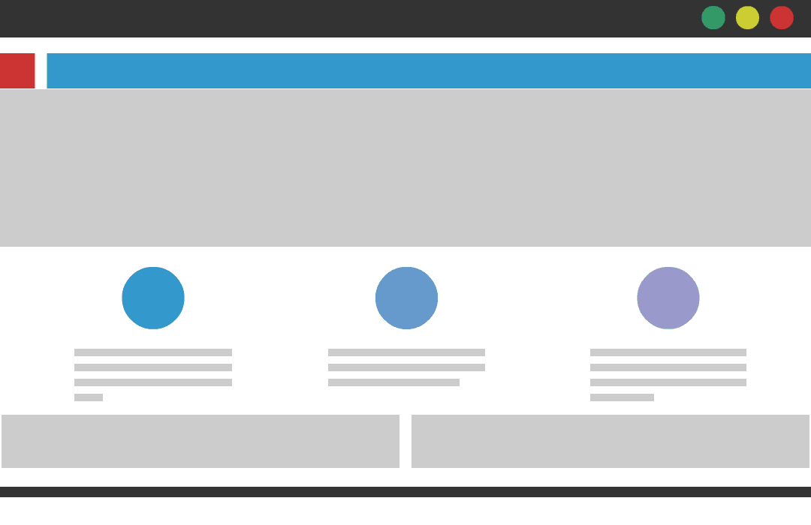
Tipos de layout - Responsivo
https://ux-alpaca.medium.com/so-what-exactly-is-the-difference-between-fixed-fluid-adaptive-and-responsive-layouts-and-why-3773272d8481

Slide 18
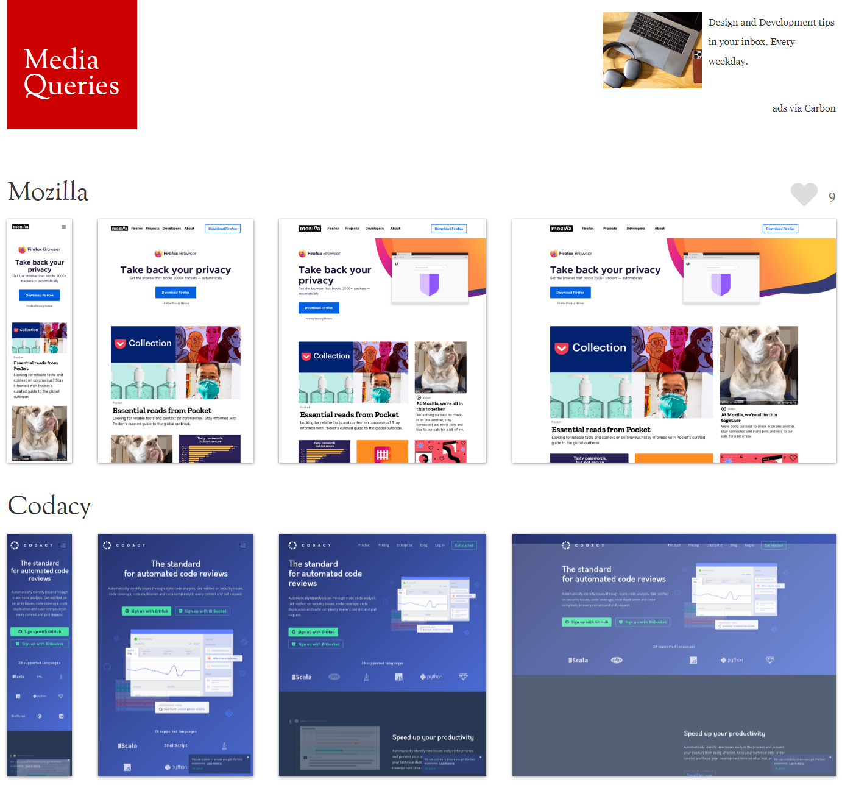
Tipos de layout
Exemplo de protótipos responsivos
https://mediaqueri.es/

Slide 19
Técnicas de
responsividade
Os 9 princípios do design responsivo
(Disponível em: http://blog.froont.com/9-basic-principles-of-responsive-web-design/, acessado em 12/09/2017)

Slide 20
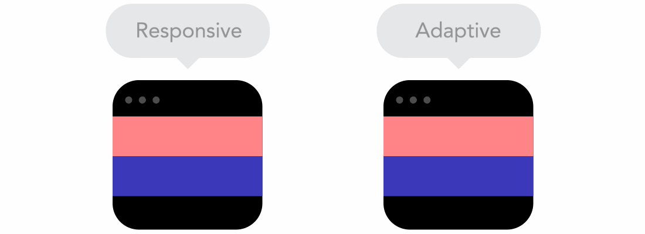
Técnicas de responsividade
Responsivo ou adaptativo
Ambas se complementam. O conteúdo é quem decide como será aplicado.

Slide 21
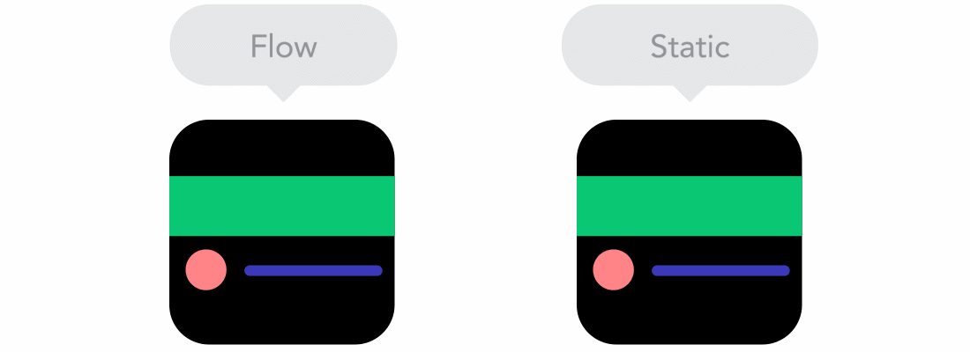
Técnicas de responsividade
Fluxo contínuo ou estático
Os tamanhos de tela tornam-se menores, o conteúdo começa a ocupar mais espaço vertical e qualquer componente será ou não empurrado ainda mais para baixo.

Slide 22
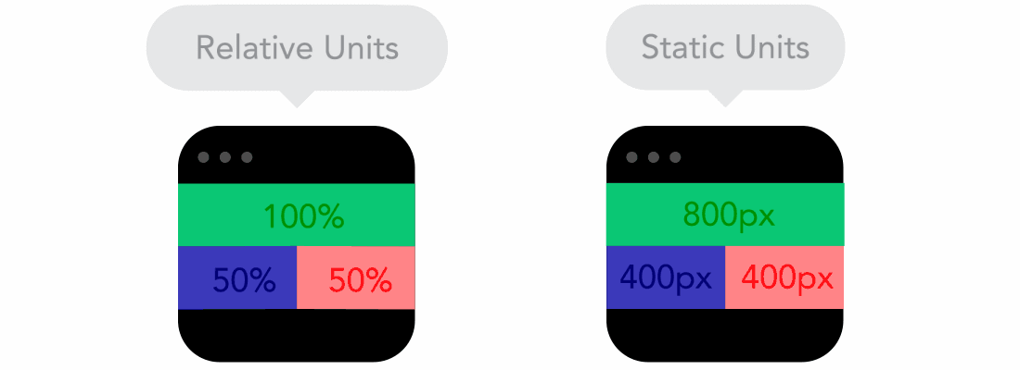
Técnicas de responsividade
Unidades relativas ou estáticas
A tela pode ser um desktop, um celular ou qualquer dimensão intermediária. A densidade de pixels pode variar, então precisamos de unidades flexíveis e funcionando em todos os dispositivos.

Slide 23
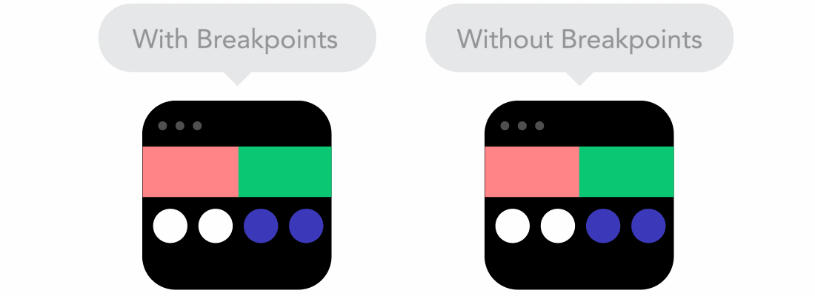
Técnicas de responsividade
Breakpoints Os pontos de ajuste permitem que o layout seja alterado em momentos predefinidos, ou seja, com 3 colunas em uma área de trabalho, mas apenas 1 coluna em um dispositivo móvel. A maioria das propriedades CSS podem ser alteradas de um ponto de ajuste para outro. Os pontos de ajustes são projetados de acordo com o conteúdo. Mas use-os com cautela - pode ficar confuso!

Slide 24
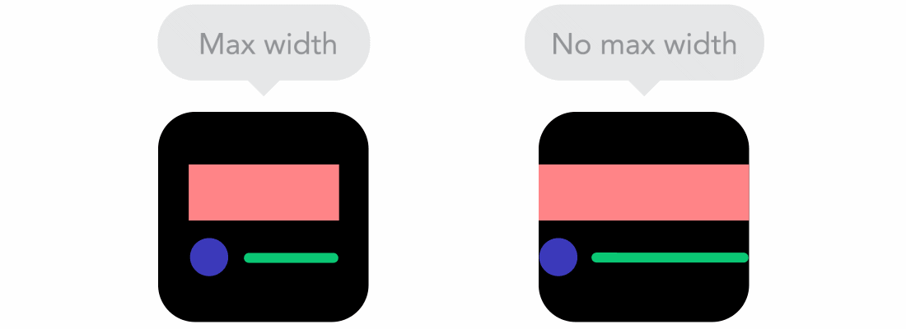
Técnicas de responsividade
Valores máximos e mínimos
Às vezes, é ótimo que o conteúdo ocupe toda a largura de uma tela, como em um dispositivo móvel, mas ter o mesmo estiramento de conteúdo em toda a largura de sua tela de TV geralmente faz menos sentido. É por isso que os valores Min / Max ajudam.

Slide 25
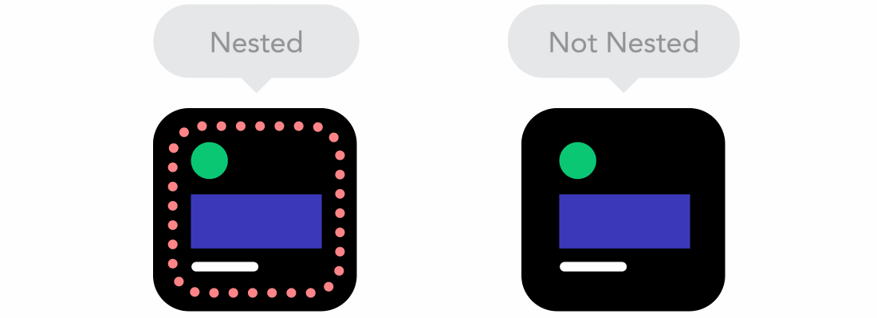
Técnicas de responsividade
Aninhamento de objetos
Lembre-se da posição relativa? Ter um monte de elementos dependendo um do outro seria difícil de controlar, portanto, os elementos envolventes em um recipiente mantêm a maneira mais compreensível, limpa e arrumada. É aqui que as unidades estáticas, como os pixels, podem ajudar. Eles são úteis para o conteúdo que você não deseja escalar, como logotipos e botões.

Slide 26
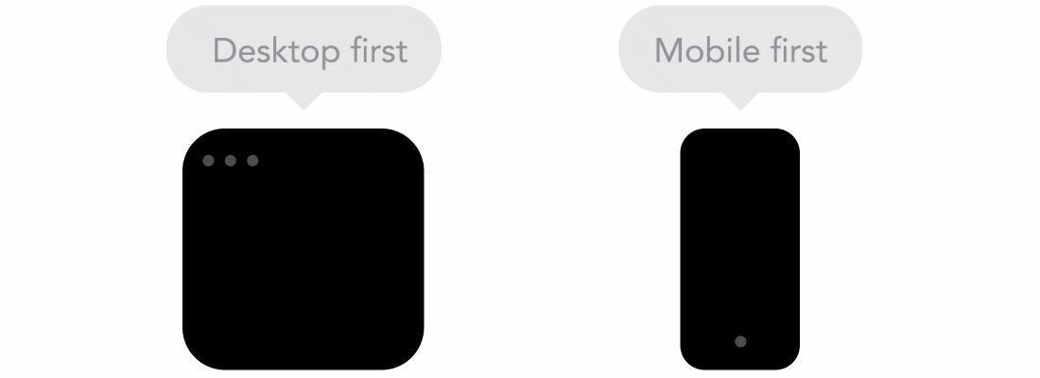
Técnicas de responsividade
Primeiro Desktop ou primeiro mobile
Tecnicamente, não há muita diferença se um projeto é iniciado a partir de uma tela menor para uma maior (primeiro móvel) ou vice-versa (desktop primeiro). No entanto, a decisão pode adicionar limitações ou dificuldades extras de acordo com a escolha.

Slide 27
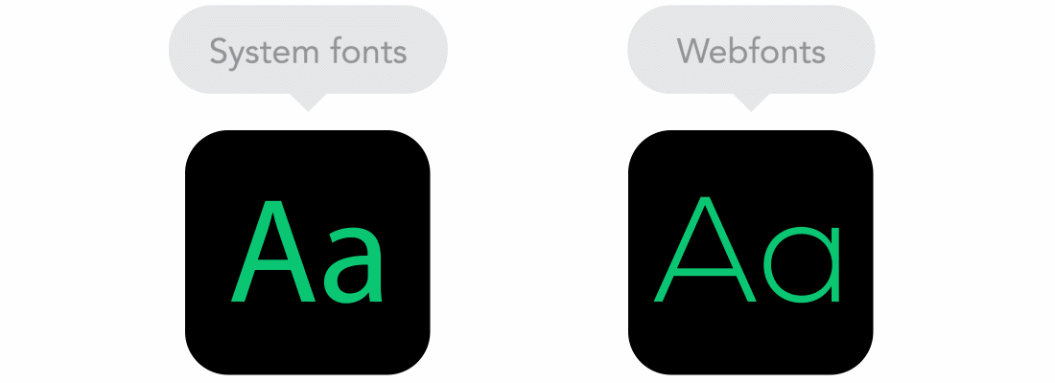
Técnicas de responsividade
Fontes da Web ou Locais
Quer ter um Futura ou Didot no seu site? Use Webfonts! Embora eles se vejam deslumbrantes, lembre-se de que cada um será baixado e quanto mais você tiver, mais demorado será carregar a página. As fontes do sistema, por outro lado, são rápidas, exceto quando o usuário não o possui localmente, ele retornará a uma fonte padrão.

Slide 28
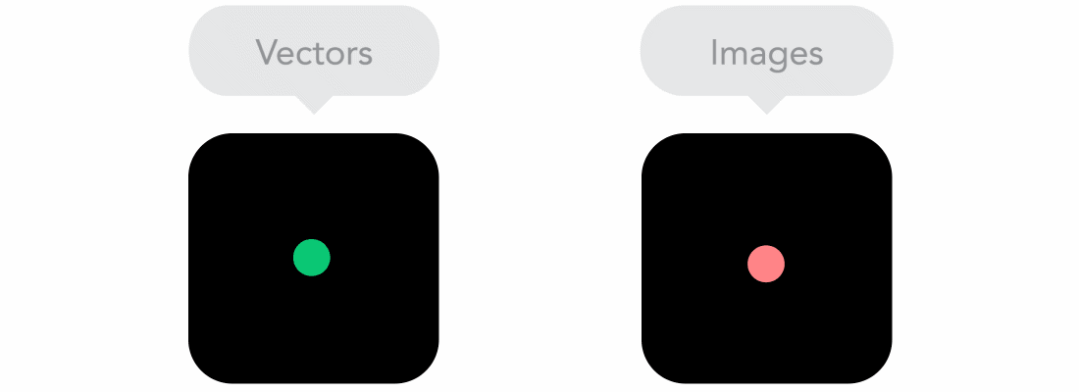
Técnicas de responsividade
Imagens bitmap ou vetores
O seu ícone tem muitos detalhes e alguns efeitos extravagantes aplicados? Se sim, use o bitmap. Caso contrário, considere usar uma imagem vetorial. Para bitmaps use um jpg, png ou um gif, para os vetores a melhor escolha seria um SVG ou uma fonte de ícone. Cada um tem alguns benefícios e algumas desvantagens. No entanto, tenha em mente o tamanho - nenhuma imagem deve entrar on-line sem otimização.

Slide 29
A internet e o design
Do bit a tela

Slide 30
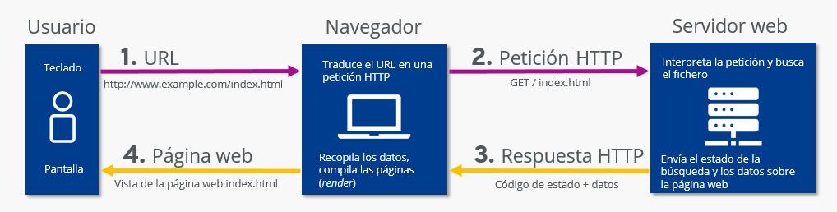
Visão simplificada da internet com enfoque no design
Escopo de design
ASP, SQL, Java, Pyton, etc
Design, Double diamond, Figma, Adobe XD, etc
HTML, CSS, Javascript, responsividade, etc

Slide 31
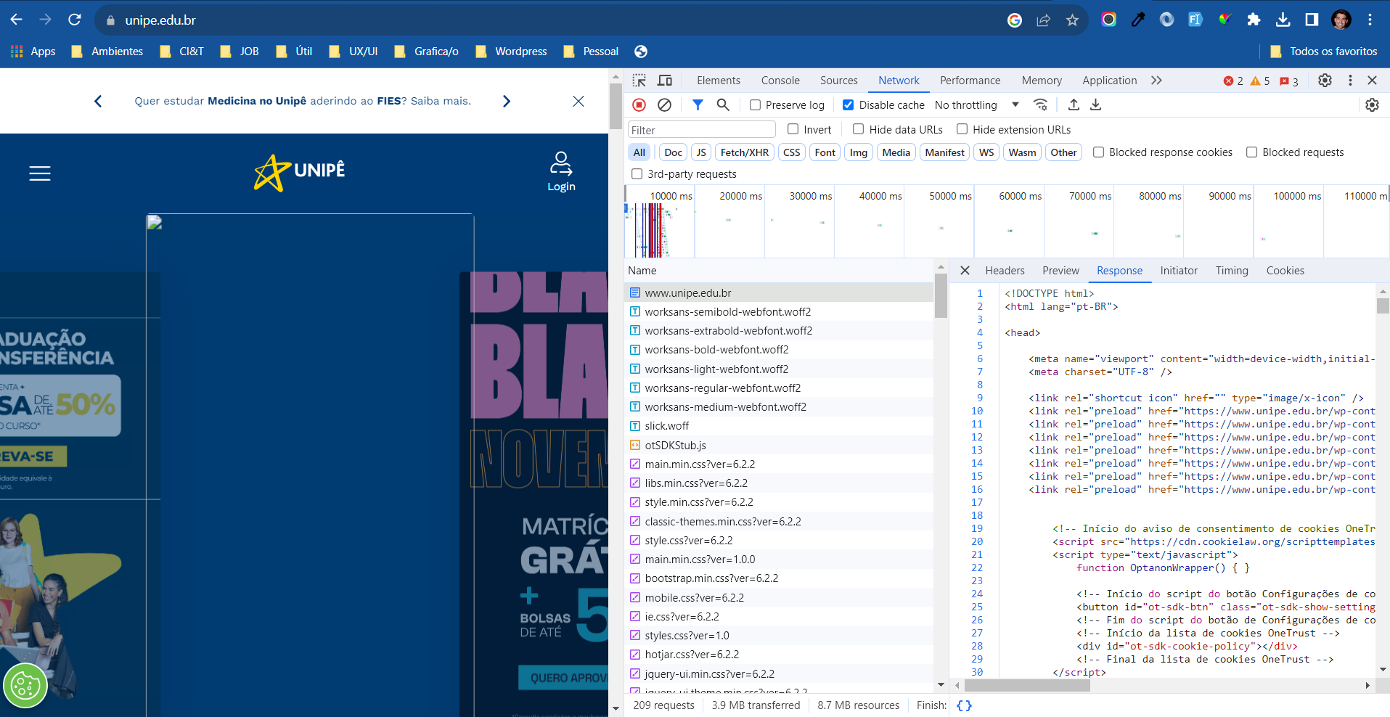
Visão simplificada da internet com enfoque no design
Navegador
No navegador, ative a aba de desenvolvedor (f12) e carregue uma página (no exemplo, unipe.edu.br). Verifique a aba Network > clique na url do site apresentada na listagem (unipe.edu.br) e em seguida em Header e Response. Este é o retorno do back-end para o front-end.

Slide 32
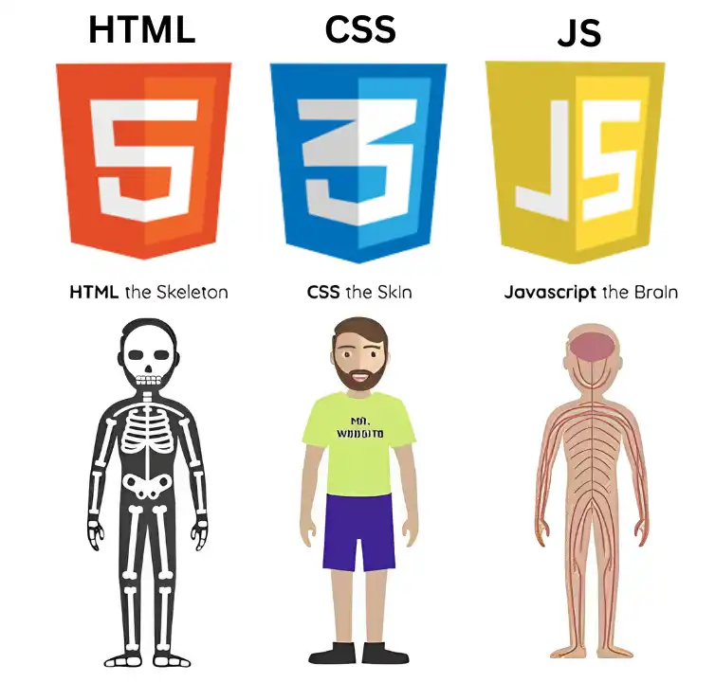
Visão simplificada da internet com enfoque no design
HTML, CSS e JS
O primeiro envelopa e estrutura o conteúdo. O segundo transforma o conteúdo em algo belo e funcional, útil. E o último adiciona camadas de inteligência ao todo.
https://www.dio.me/articles/a-jornada-no-mercado-de-trabalho-com-html-css-e-javascript , acessado em 05/11/2023

Slide 33
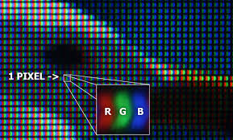
Pixel ratio
Desenvolvimento responsivo se baseia no tamanho da tela e não na resolução:
Uma tela pequena com uma resolução grande, por exemplo como as telas dos smartphones de hoje, o conteúdo pode aparecer muito pequeno se projetados em pixels;
Alguns aparelhos possuem PIXEL RATIO acima de 1, ou seja, são mais de 1 pixel físico por pixel lógico;
Imagine uma resolução FULL HD dentro de uma tela bem menor que uma TV. Por isso precisamos fazer com que o viewport mostre o conteúdo se baseando no tamanho da tela e não da resolução;

Slide 34
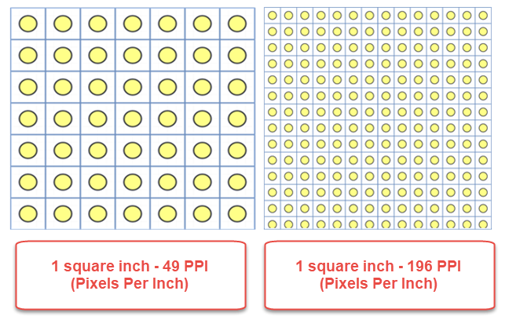
Pixel ratio
(Disponível em: https://www.digitalcitizen.life/simple-questions-what-ppi-and-does-it-matter ; acessado em 05/11/2023)

Slide 35
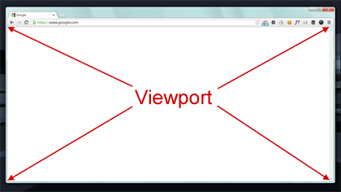
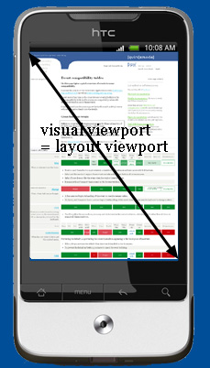
Viewport
Definição da área de trabalho exibida
O viewport é a área onde seu website aparece. É a área branca da janela quando você abre o browser. O viewport sempre vai ter o tamanho da janela.

Slide 36
HTML e meta viewport
<meta name="viewport" content="">
Valores do content | Descrição
width | Define uma largura para o viewport. Os valores podem ser em PX ou “device-width”, que determina automaticamente um valor igual a largura da tela do dispositivo.
height | Define uma altura para o viewport. Os valores podem ser em PX ou “device-height”, que determina automaticamente um valor igual a altura da tela do dispositivo.
initial-scale | Define a escala inicial do viewport.
user-scalable | Define a possibilidade de o usuário fazer “zoom” em um determinado lugar da tela. É ativado quando o usuário bate duas vezes com o dedo em um lugar da tela.
<meta name="viewport" content="width=device-width">

Slide 37
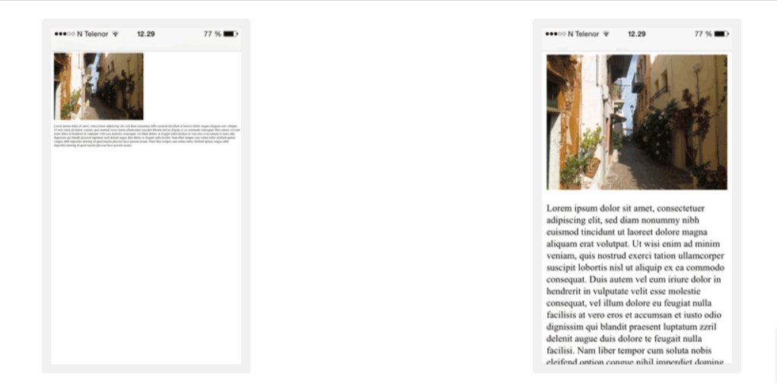
HTML e meta viewport
https://www.w3schools.com/css/example_withviewport.htm
https://www.w3schools.com/css/example_withoutviewport.htm

Slide 38
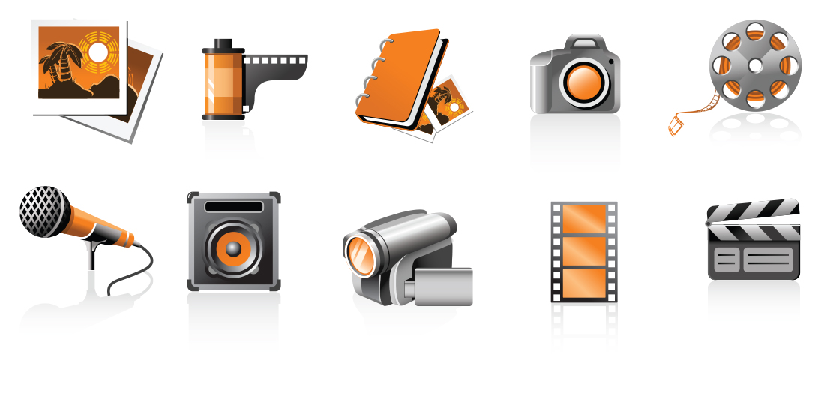
Media querie
O início - Media types
Os viewports estabelecem a largura útil da tela; até onde o layout poderá se desenvolver. Mas para criar estruturas condicionais baseadas no viewport, é necessário Media Queries.
Media types é a primeira versão de um esforço para direcionar a formatação CSS para determinados tipos de meios de acesso. O HTML foi criado para ser portável, ou seja, ele deve ser lido e interpretado por qualquer tipo de dispositivo. Cada dispositivo exibe HTML de uma determinada maneira. Logo, a forma com que você formata o layout precisa ser diferente para cada dispositivo.

Slide 39
Media querie
O início - Media types
Basicamente é um atributo HTML ou uma especificação CSS que destina um conjunto de estilo para um dispositivo específico.
All : este valor é usado para que o código CSS seja aplicado para todos os dispositivos;
Braille: para dispositivos táteis;
Embossed: para dispositivos que imprimem em Braille;
Handheld: para dispositivos de mão, celulares e outros dispositivos deste perfil. Telas pequenas;
Print: para impressão em papel;
Projection: para apresentações, como PowerPoint;
Screen: para dispositivos com telas coloridas e alta resolução;
Aural: para sintetizadores de voz;
Tty: para dispositivos que utilizam uma grade fixa para exibição de caracteres, como teletypes, terminais, dispositivos portáteis com display limitado.
Tv: para dispositivos como televisores, ou seja, com baixa resolução, com boa quantidade de cores e scroll limitado.
<link rel="stylesheet" href="estilo.css" type="text/css" media="handheld">
(Disponível em: https://tableless.com.br/introducao-sobre-media-queries/; acessado em 05/11/2023)

Slide 40
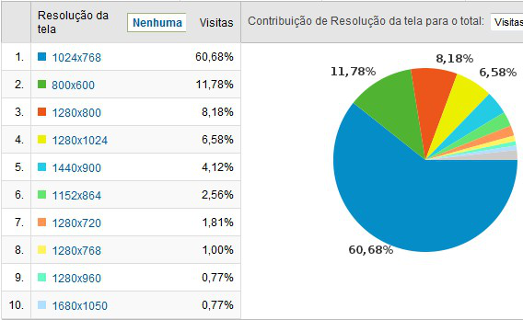
Media querie
O problema das media types
O problema é que todos os dias surgem novas tecnologias!
A solução As Media Queries definem condições para que o CSS seja utilizado em cenários específicos. Se essas condições forem aprovadas, ou seja, se o dispositivo se adequar a todas as condições estabelecidas na sua Media Querie, o CSS será aplicado.
Esta especificação será realizada pelo tamanho das telas e não mais por tipos de tela.

Slide 41
Media querie
HTML <link rel="stylesheet" href="estilo.css" media="screen and (max-width: 480px)">
width (max-width, min-width)
height (max-height, min-height)
device-width
device-height
orientation
aspect-ratio
device-aspect-ratio
color
color-index
monochrome
resolution
scan
grid

Slide 42
Media querie
CSS /* Código geral, que será herdado por qualquer dispositivo. Nesse caso, seria o código usado no desktop, na maioria das vezes. Se você já conhece o conceito do Mobile First, esse primeiro código será destinado aos celulares. */ a {color: blue;} /* Para dispositivos que têm uma largura mínima de 768 pixels. Tablets, por exemplo. */ @media screen and (min-width: 768px) { a {color: yellow;} }
/* Com uma largura mínima de 992 pixels. Monitores por exemplo. */ @media screen and (min-width: 992px) { a {color: green;} }
/* Dispositivos com largura mínima de 1200 pixels. Por exemplo TVs. */ @media screen and (min-width: 1200px) { a {color: black;} }

Slide 43
Estruturação de layout
Pure front-end

Slide 44
Criando estrutura de pastas e arquivos
Seguindo os seguintes parâmetros, crie a estrutura de testes HTML.
Nome da pasta será estrutura-base;
A pasta estrutura-base contém outras três pastas:
img;
css;
lib;
A pasta estrutura-base contém o arquivo:
index.html;
A pasta css contém o arquivo:
estilo.css;
estilo.css deverá ter o seguinte código:
body {
margin: 0;
padding: 0;
background: red;
}
O index.html deverá ter o seguinte código:

Slide 45
Criando estrutura de pastas e arquivos
<!DOCTYPE html lang=”pt-br”>
<html>
<head>
<title>Estrutura base</title>
<link rel="stylesheet" href="css/estilo.css" />
</head>
<body>
<div class="page">
<header> Header da Página </header>
<div class="container">
<main> Conteúdo Conteúdo Conteúdo (repita o texto "conteúdo " várias vezes) </main>
<aside> Lateral Lateral Lateral (repita o texto "Lateral " várias vezes) </aside>
</div>
<footer> Footer Footer (repita o texto "Footer " várias vezes) </footer>
</div>
</body>
</html>

Slide 46
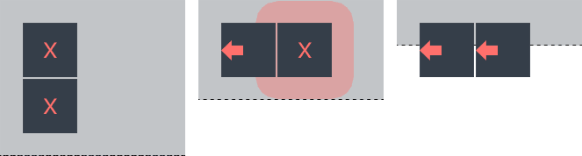
Estrutura em bloco + float + clear (display: block)
Estruturas criadas partindo da ideia de caixas de bloco;
Com a possibilidade de larguras fixas ou dinâmicas;
Usam, em sua essência, a propriedade CSS “DISPLAY: BLOCK e FLOAT:LEFT [ou right]”.
main {
background: pink;
width: 70%;
float: left; /
}
aside {
background: green;
width: 30%;
float: left;
}
footer {
background: gray;
clear: both;
}
O problema dessa estrutura é o desacoplamento da tag (o elemento pai perde a altura)
Entenda melhor o CLEARFIX no blog do Edson Júnior: https://edsonjunior.com/entendendo-float-clear-clearfix/

Slide 47
Estrutura em linha (display: inline)
Estruturas criadas partindo da ideia de caixas em linha;
Com a possibilidade de larguras fixas ou dinâmicas;
Usam, em sua essência, a propriedade CSS “DISPLAY: INLINE-BLOCK”.
main {
background: pink;
width: 70%;
display: inline-block;
vertical-align: top;
}
aside {
background: green;
width: 30%;
display: inline-block;
margin-left: -4px;
}
footer {
background: gray;
min-height: 150px;
}
*Aqui o problema se dá pelo risco do espaçamento entre as tags, ou seja, entre as “palavras”. O espaçamento é variável de acordo com o tamanho da fonte.

Slide 48
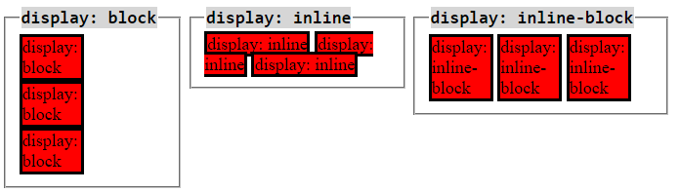
Estrutura em linha (display: inline)
https://medium.com/@flknbrry/blogpost-102-5214848d9e2e acessado em 05/11/2023

Slide 49

Estrutura flexível (display: flex)
Ainda não válido (candidato em 26/05/2016 - 19/11/2018);
Não compatível com IE 11;
Bootstrap migrou seu sistema de construção de layout para o FLEX em 2017 - 2018
Links interessantes https://caniuse.com/ https://www.w3.org/TR/css-flexbox-1/
Leitura complementar https://css-tricks.com/snippets/css/a-guide-to-flexbox/ http://desenvolvimentoparaweb.com/css/flexbox/#section_flex-direction
https://flexbox.tech/

Slide 50
Estrutura em grid (display: grid)
Ainda não válido (candidato em 09/05/2017 - 18/12/2020);
Não compatível com alguns navegadores;
Será o novo e melhor sistema de layout já produzido.
Links interessantes https://caniuse.com/ https://www.w3.org/TR/css-grid-1/
Leitura complementar https://css-tricks.com/snippets/css/complete-guide-grid/

Slide 51
Exercício aplicado
Título:
Criar estrutura HTML e CSS (FLEX) para o layout ao lado
Modalidade:
Individual (VS code e navegador)
Visão geral:
Monte o layout ao lado em HTML e CSS (com flexbox)

Slide 52
Exercício aplicado
https://flexboxfroggy.com/
Estudar: https://origamid.com/projetos/flexbox-guia-completo/
https://css-tricks.com/snippets/css/a-guide-to-flexbox/

